Slide 1

Manajemen Tempat Duduk pada OXAM
Christian Saul Gerald Patrick Nasira - 2017730089

Slide 2
Point utama
Alasan Pemilihan Topik
Detail Perkembangan Skripsi
Rencana Skripsi 2

Slide 3
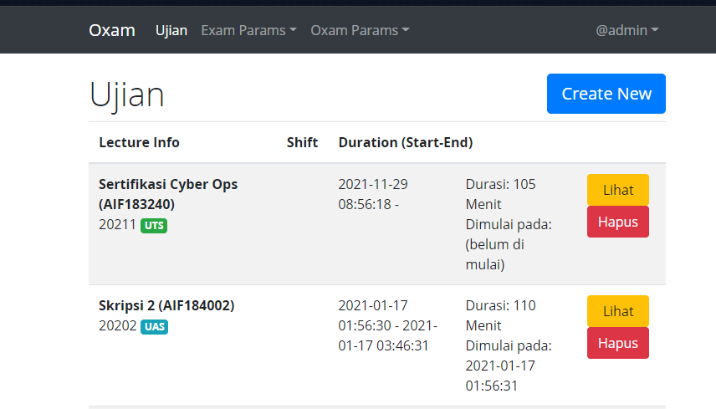
Latar Belakang

Slide 4
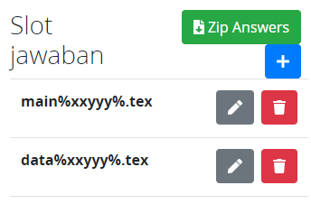
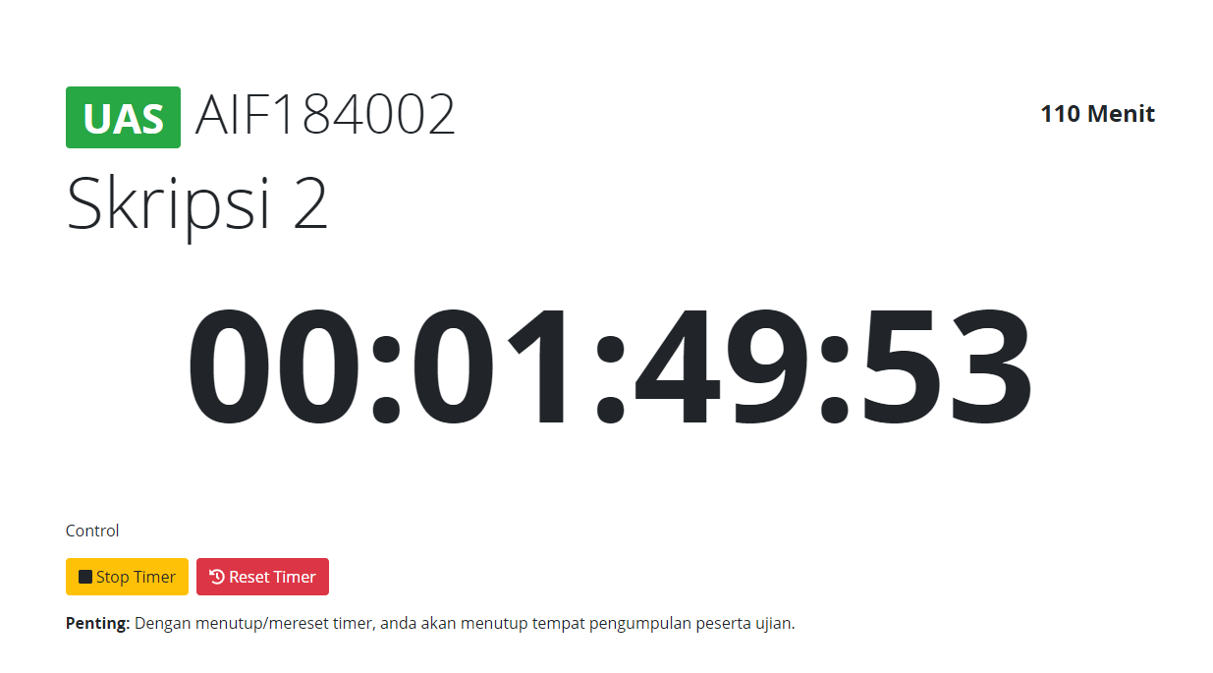
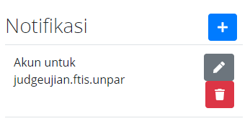
Latar Belakang

Slide 5
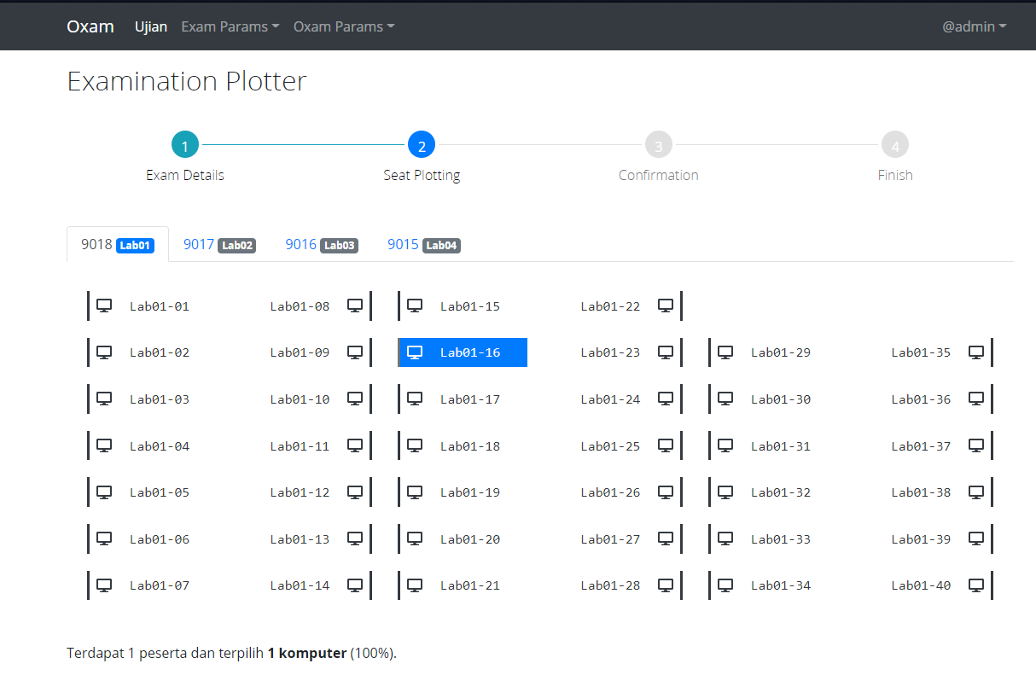
Latar Belakang

Slide 6
Latar Belakang

Slide 7
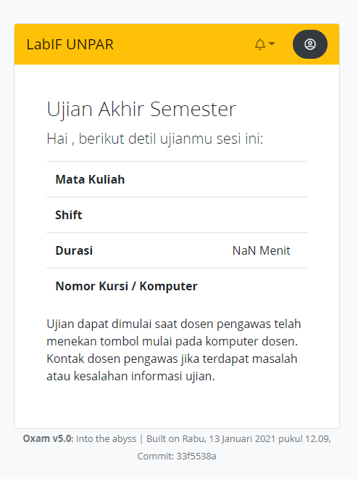
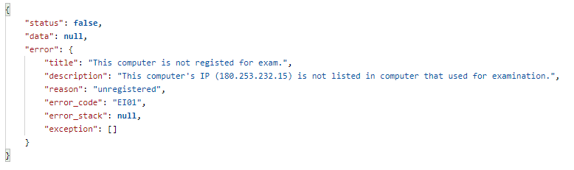
Latar Belakang

Slide 8
Rumusan Masalah
Mekanisme pemilihan posisi ujian secara otomatis dan sistem manajemen ruang pada Lab. FTIS
Mekanisme untuk menerapkan mode otentikasi berbasis token pada OXAM

Slide 9
Rumusan Masalah
Implementasi sistem pemilihan posisi ujian secara otomatis dan sistem manajemen ruang Lab. FTIS
Implementasi mode otentikasi berbasis token pada OXAM

Slide 10
Tujuan
Spesifikasi kebutuhan serta rancangan untuk sistem pemilihan posisi ujian secara otomatis dan manajemen ruang di Lab.FTIS
Spesifikasi kebutuhan serta rancangan untuk menerapkan mode otentikasi berbasis token pada OXAM

Slide 11
Tujuan
Sistem pemilihan posisi ujian secara otomatis dan sistem manajemen ruang di Lab.FTIS
Mode ujian dengan otentikasi berbasis token pada OXAM

Slide 12
Detail Perkembangan Skripsi

Slide 13


OXAM - Tools
This Photo by Unknown Author is licensed under CC BY-NC-ND

Slide 14
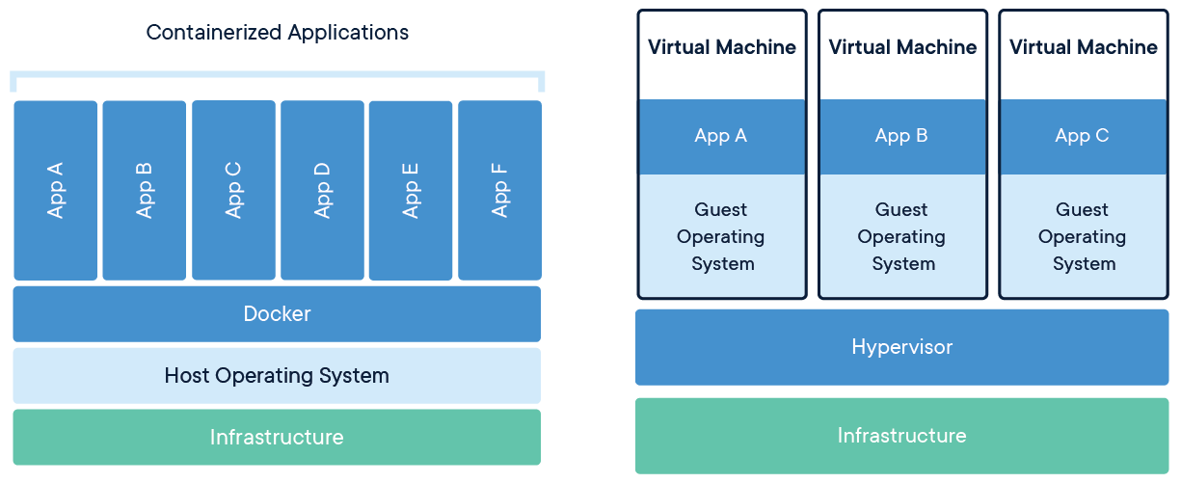



Docker
This Photo by Unknown Author is licensed under CC BY-NC-ND

Slide 15
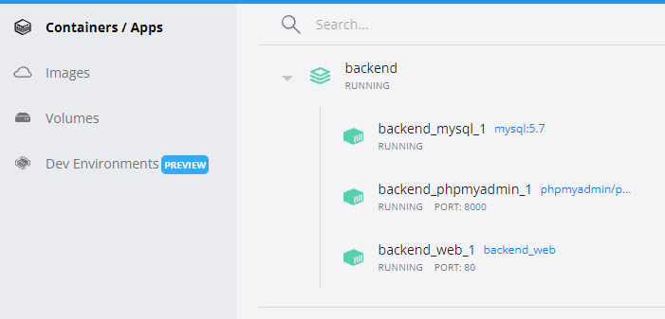
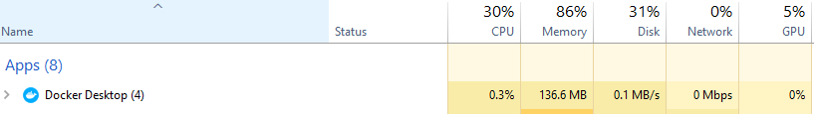
Docker

Slide 16
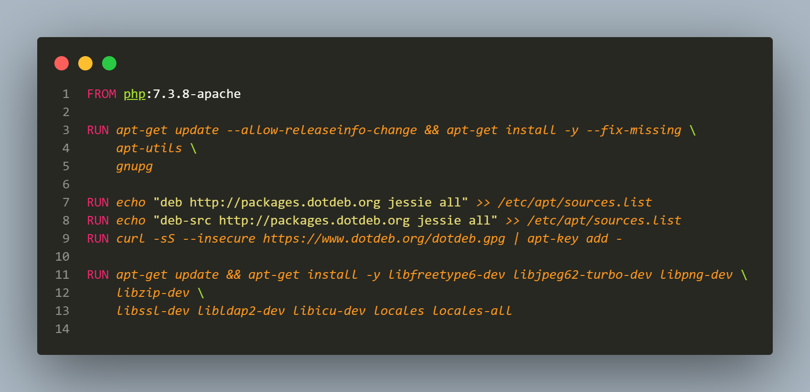
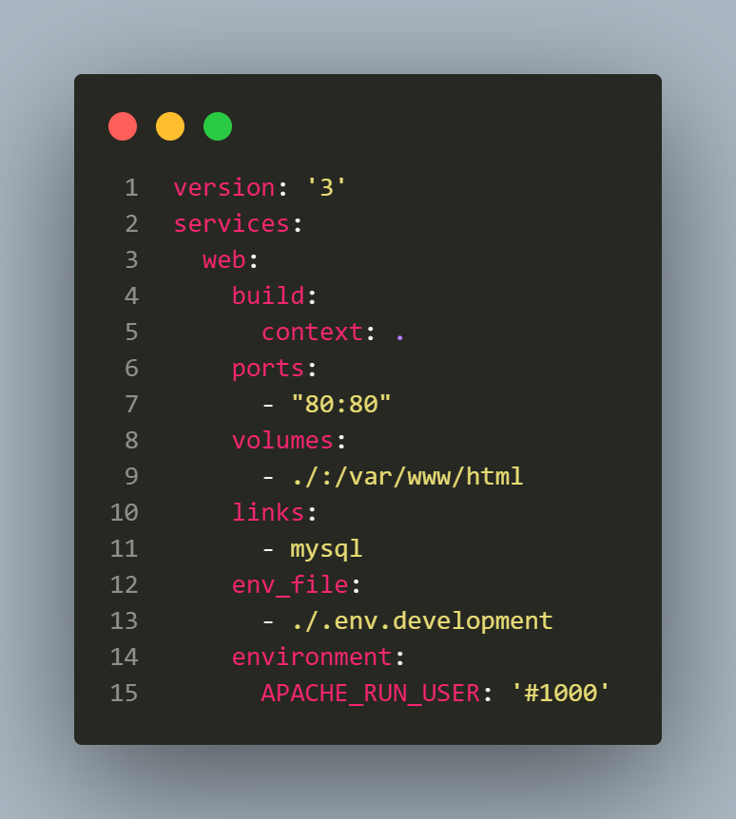
Docker
Dockerfile
docker-compose.yml

Slide 17
Gitlab CI/CD
Continuous Integration
Continuous Delivery
Continuous Deployment

Slide 18
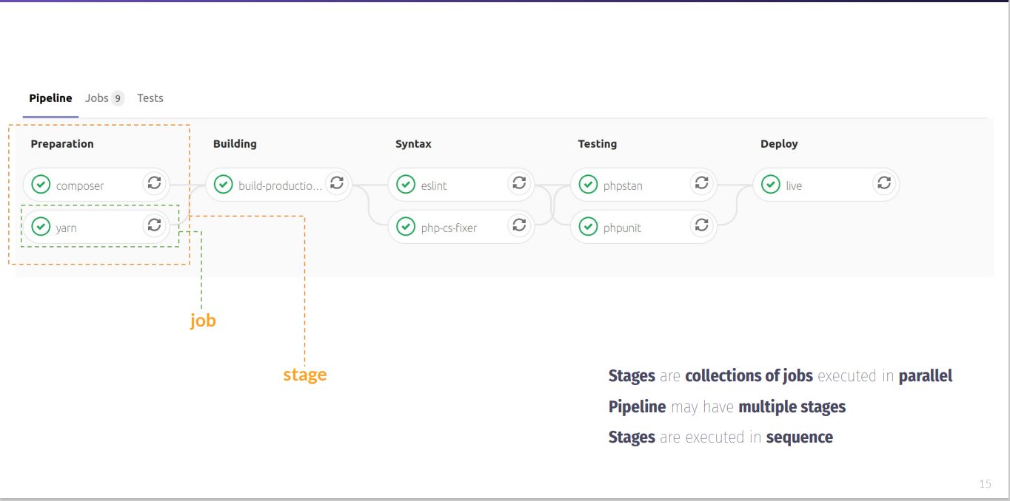
Gitlab CI/CD - Terms
Img src: APAC Advanced CI-CD Workshop slide

Slide 19
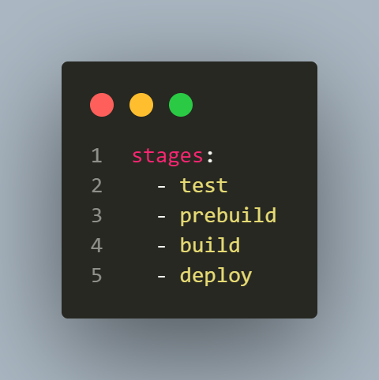
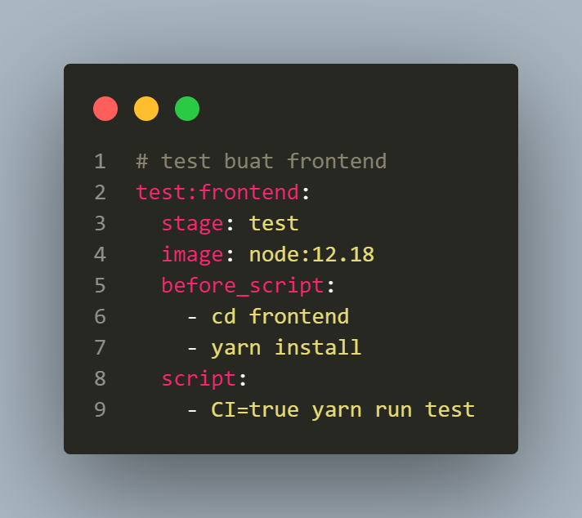
Gitlab CI/CD
.gitlab-ci.yml

Slide 20






OXAM - System
web_container
Front-end
mysql_container
user
Back-end
This Photo by Unknown Author is licensed under CC BY-NC

Slide 21
OXAM - System
Front-end
Back-end
This Photo by Unknown Author is licensed under CC BY-NC

Slide 22


React.js
This Photo by Unknown Author is licensed under CC BY-NC-ND

Slide 23
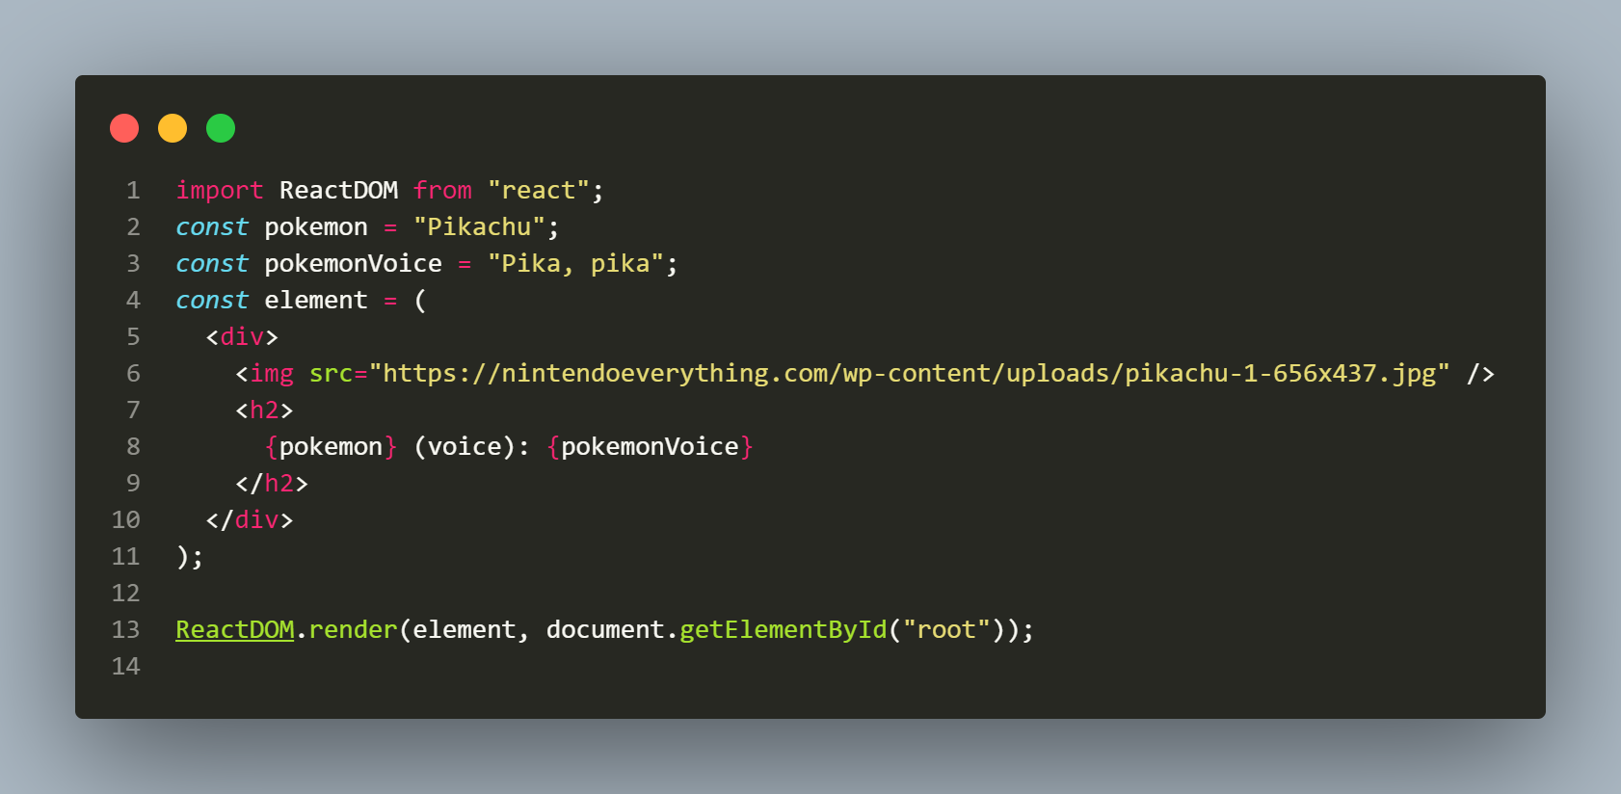
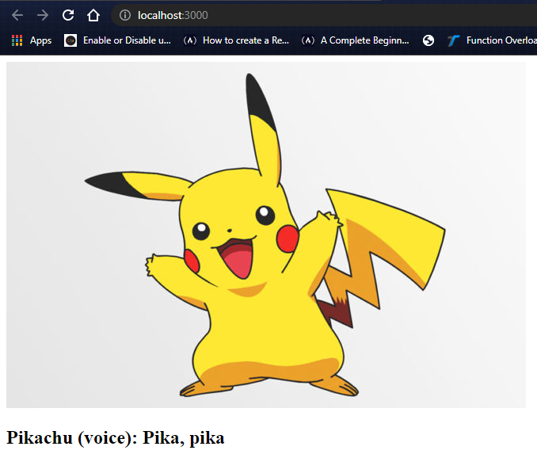

React.js - JSX
Icon src: https://www.iconfinder.com/icons/2083865/code_coding_development_file_jsx_programming_icon

Slide 24
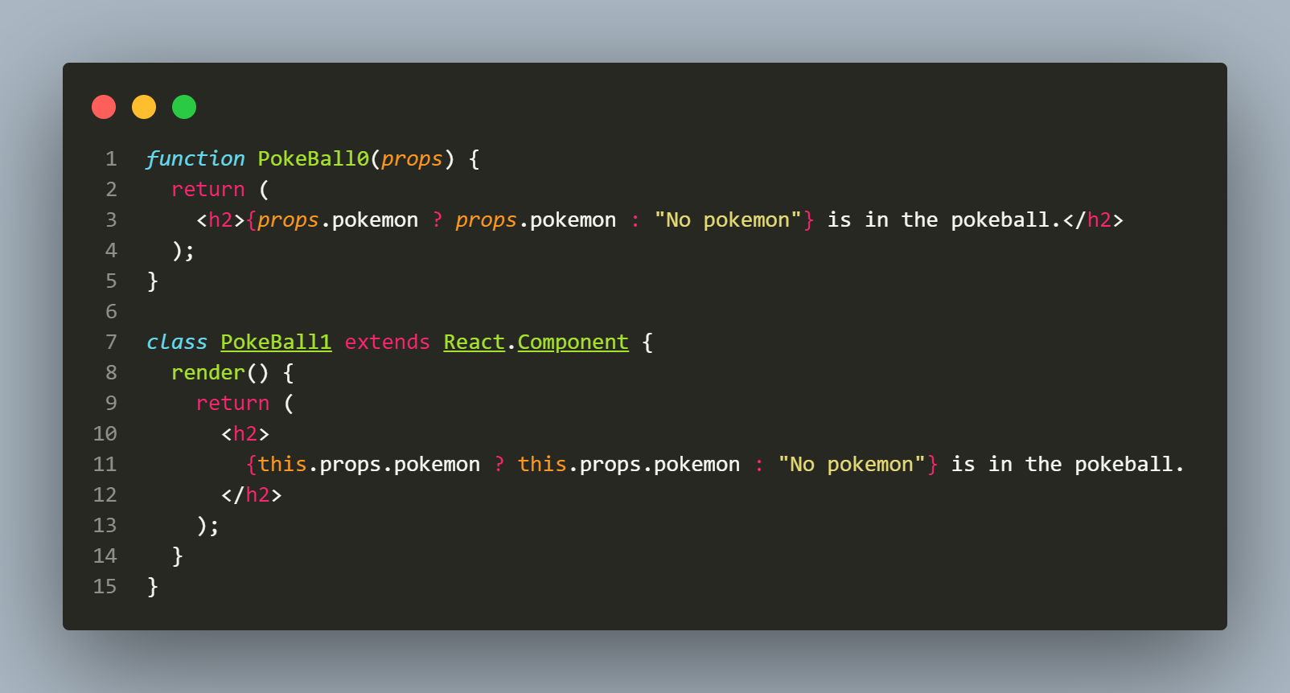
React.js - Component
Class Component vs Functional Component

Slide 25
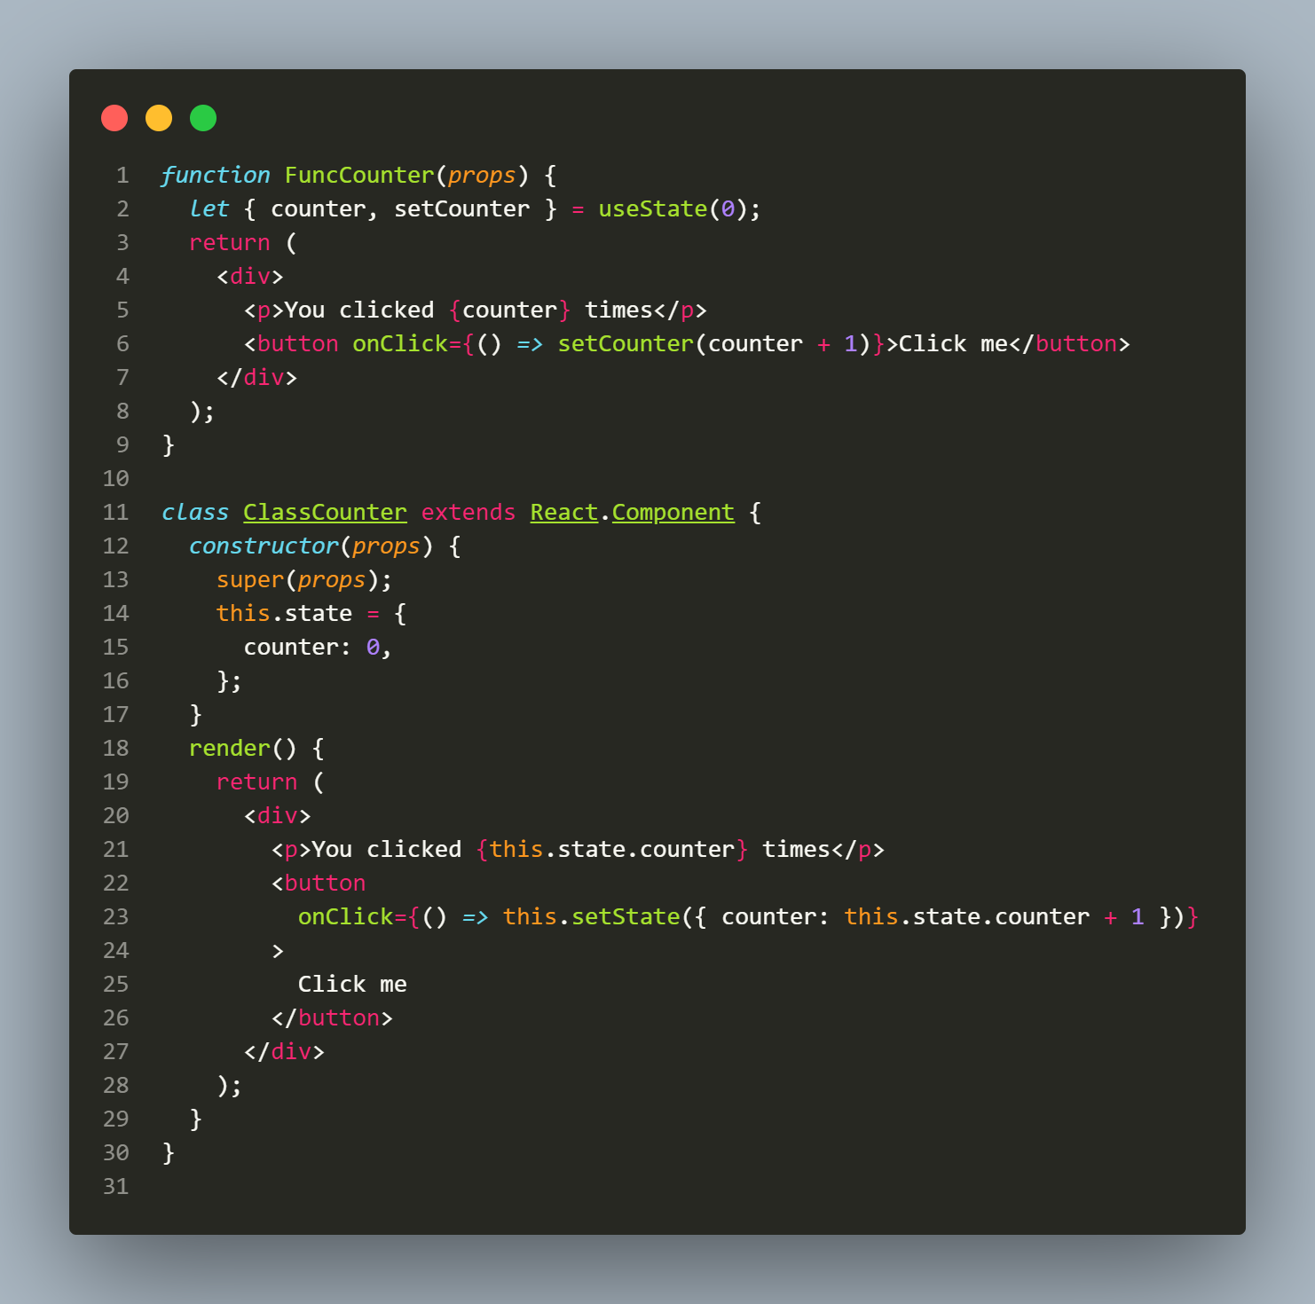
React.js - State

Slide 26

FatFree Framework
Icon src: https://jelvix.com/wp-content/uploads/2019/04/FatFree-framework-966x300.jpg

Slide 27
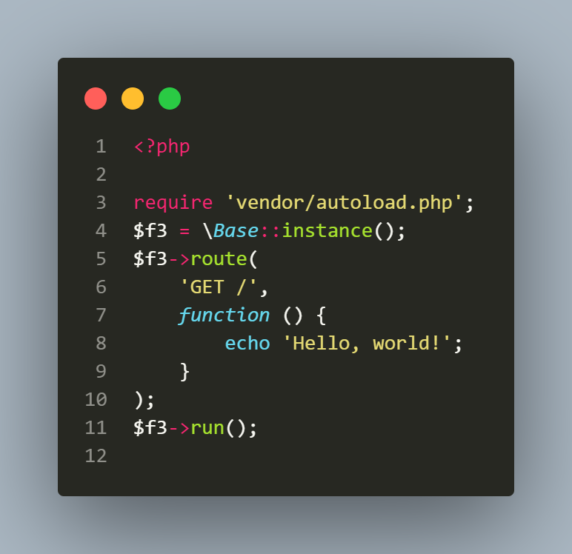
FatFree – Hello World!

Slide 28
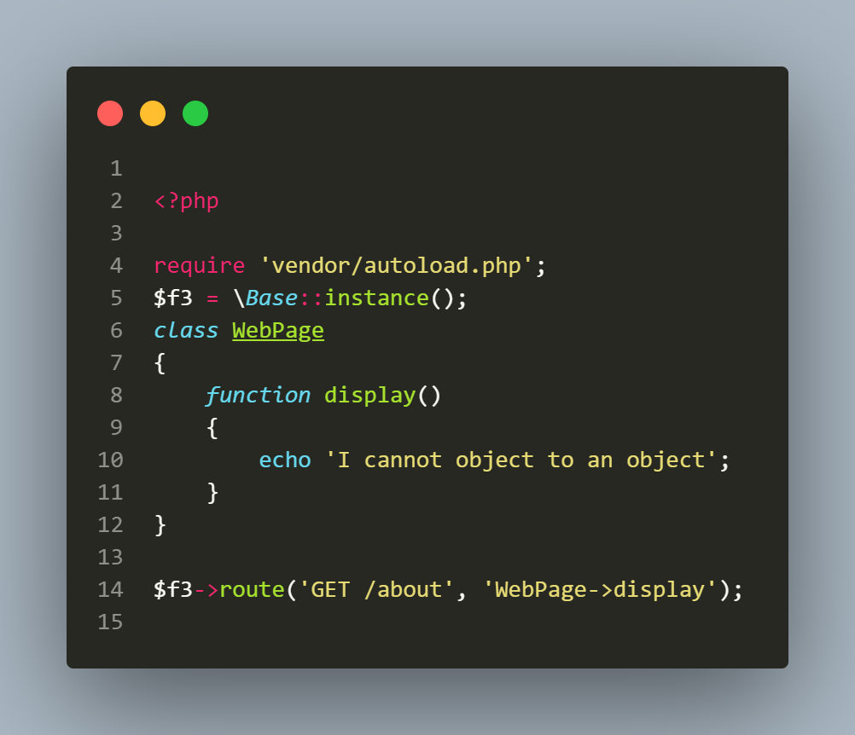
FatFree – Hello World! (OOP)

Slide 29
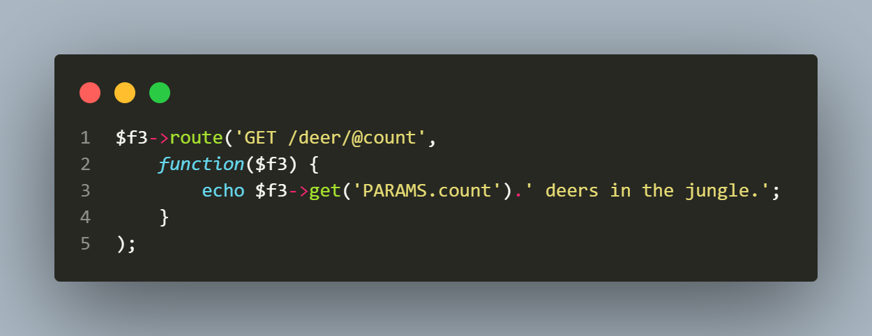
FatFree – Param/Token

Slide 30
Kebutuhan
Manajemen Ruang dan Komputer
Tim Admin dapat melihat list ruang lab yang ada
Tim Admin dapat menambahkan ruang lab yang baru
Tim Admin dapat melakukan edit pada detail mengenai ruangan
Tim Admin dapat melihat denah posisi komputer pada ruang lab yang bersangkutan

Slide 31
Kebutuhan
Manajemen Ruang dan Komputer
Tim Admin dapat melakukan perubahan pada komputer yang ada di denah ruang lab yang bersangkutan
Tim Admin dapat menyimpan hasil perubahan pada komputer yang ada di denah ruang lab yang bersangkutan

Slide 32
Kebutuhan
Pemilihan Posisi Ujian secara Otomatis
Sistem dapat melakukan auto-select berdasarkan konfigurasi status komputer, prioritas komputer, dan ketersediaan komputer terkait dengan ujian lain
Pemilihan pada tab Lab, akan melakukan trigger auto-select posisi berdasarkan jumlah komputer yang tersedia dan juga jumlah peserta yang ada

Slide 33
Kebutuhan
Pemilihan Posisi Ujian secara Otomatis
Tim Admin dapat melakukan perubahan pada pemilihan posisi komputer yang dihasilkan oleh sistem

Slide 34
Kebutuhan
Mode Ujian Berbasis Token - Tim Admin
Tim Admin dapat membuat ujian baru tanpa melakukan pemilihan posisi ujian
Tim Admin dapat menyertakan file yang akan digunakan untuk ujian yang diberikan oleh Dosen yang mengampu Mata Kuliah yang akan diujikan

Slide 35
Kebutuhan
Mode Ujian Berbasis Token - Dosen
Dosen dapat melakukan login dari luar untuk membuat ujian baru
Dosen dapat membuat ujian baru tanpa melakukan pemilihan posisi ujian

Slide 36
Kebutuhan
Mode Ujian Berbasis Token - Dosen
Dosen dapat menyertakan file yang akan digunakan untuk ujian
Fitur-fitur dari sistem Oxam lama seperti pengiriman notifikasi dan timer screen tetap berjalan

Slide 37
Kebutuhan
Mode Ujian Berbasis Token - Peserta
Peserta ujian dapat melakukan login dari luar lab untuk melakukan ujian
Peserta ujian dapat melakukan pengunduhan file dari ujian yang akan/sedang berlangsung dari luar lab

Slide 38
Kebutuhan
Mode Ujian Berbasis Token - Peserta
Peserta ujian dapat melakukan pengumpulan jawaban dari luar lab tanpa kendala
Fitur seperti notifikasi dan timer yang terintegrasi di sistem yang lama tetap berjalan dan berfungsi pada mode berbasis token untuk peserta

Slide 39
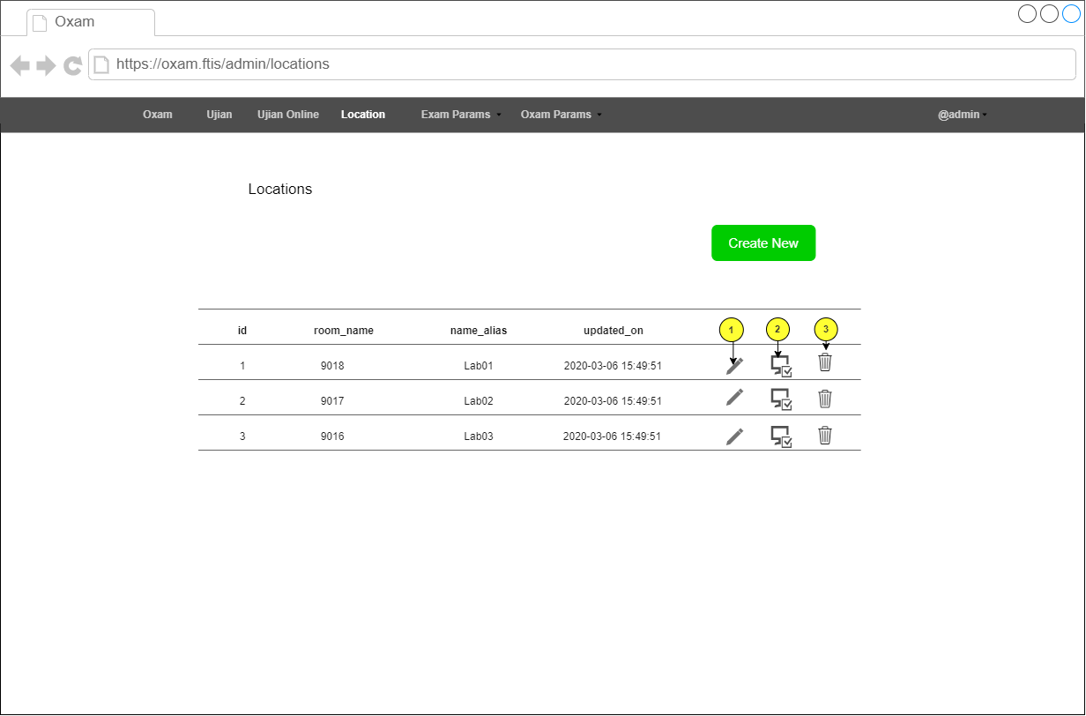
Rancangan UI - Manajemen Ruang

Slide 40
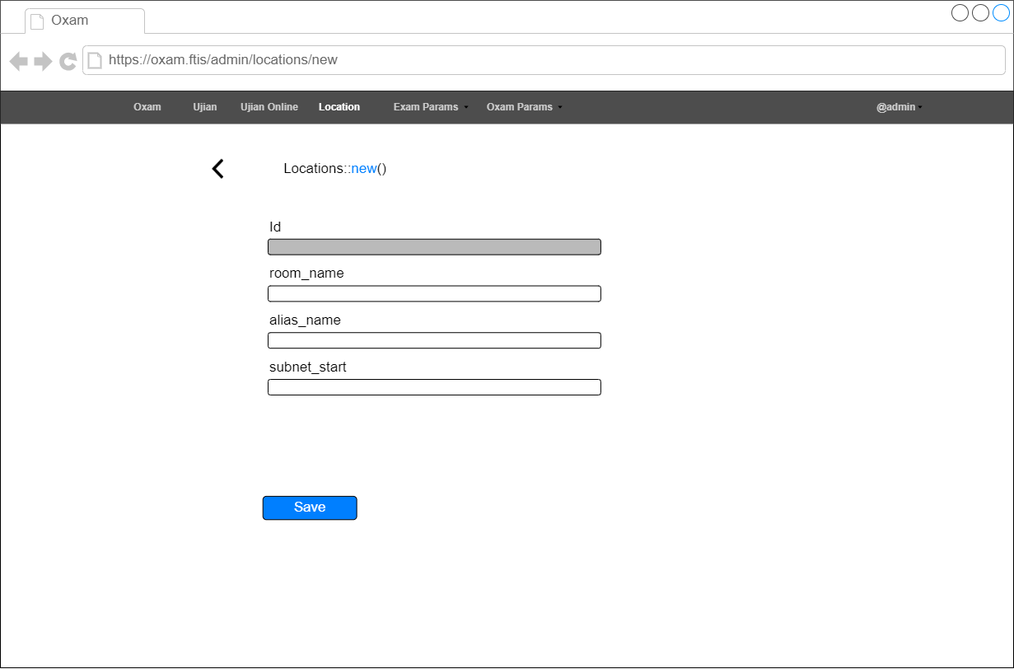

Slide 41
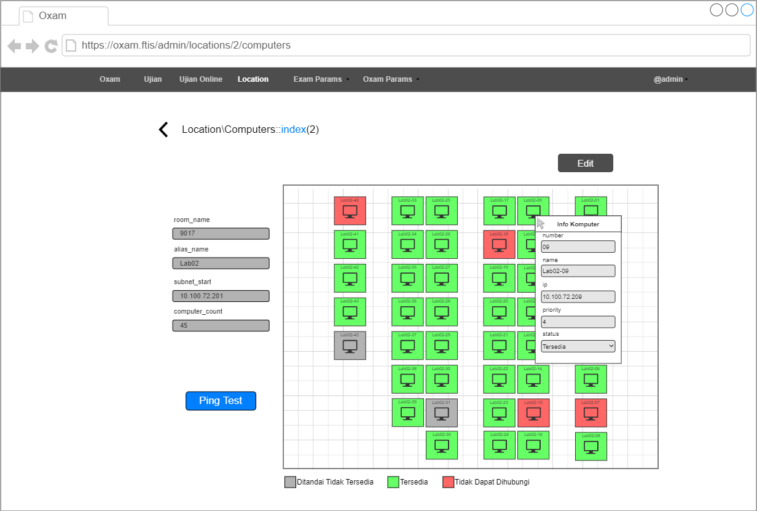

Slide 42
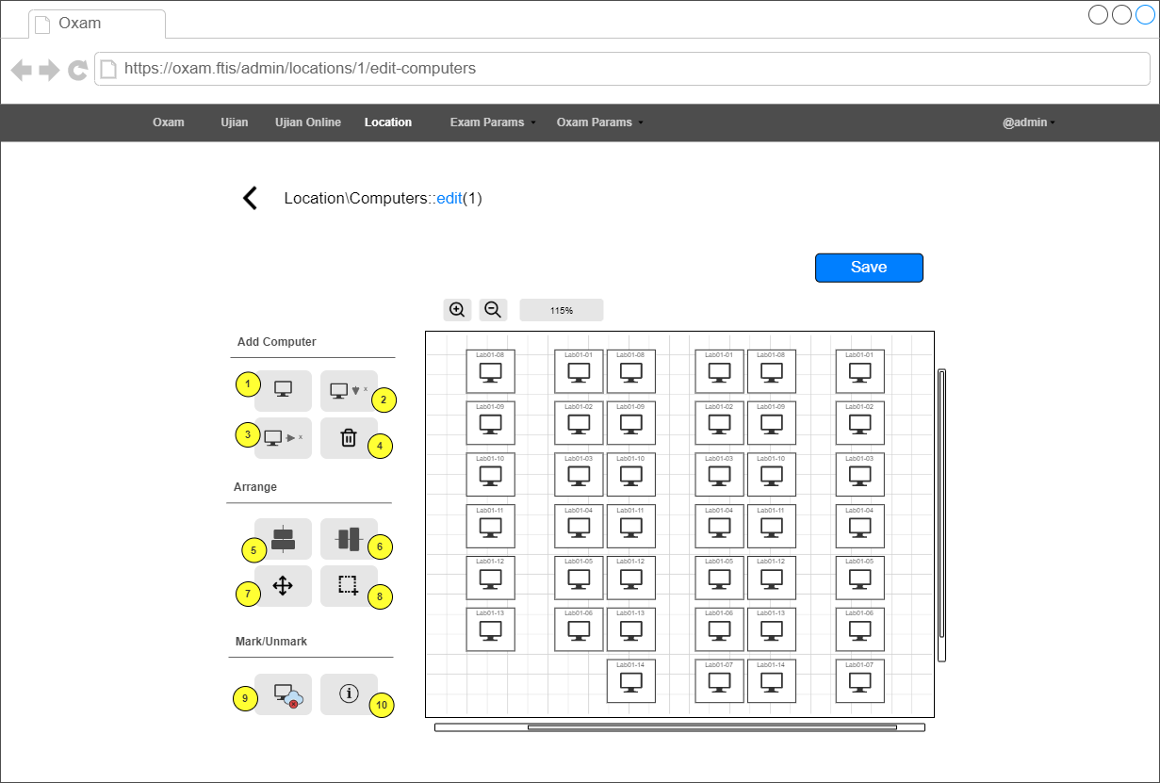

Slide 43
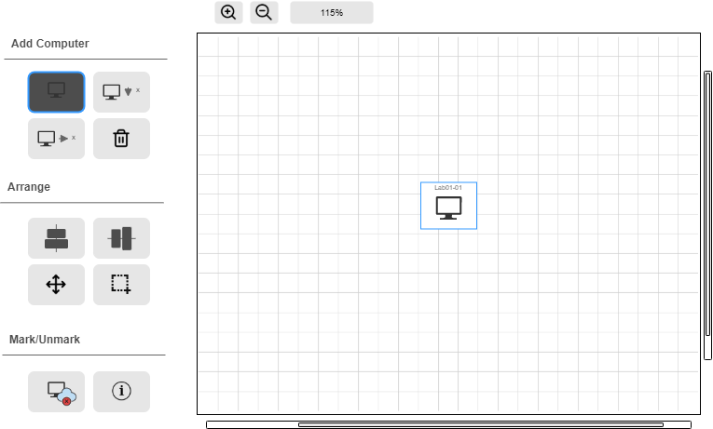
1

Slide 44
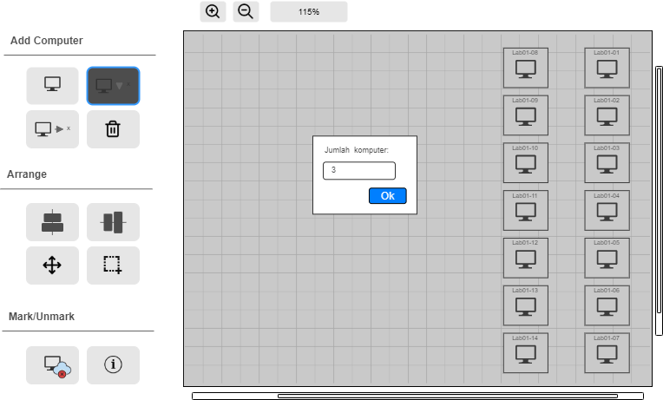
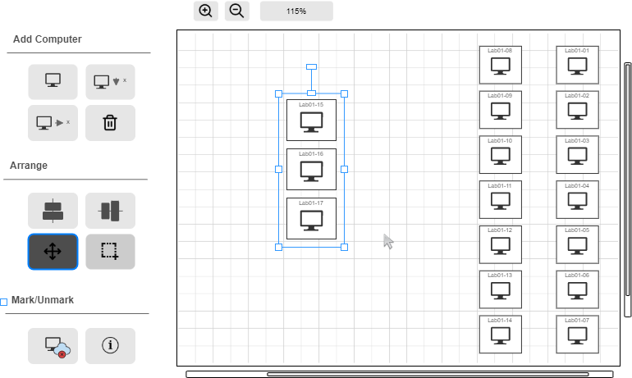
2
3
4
7
8

Slide 45
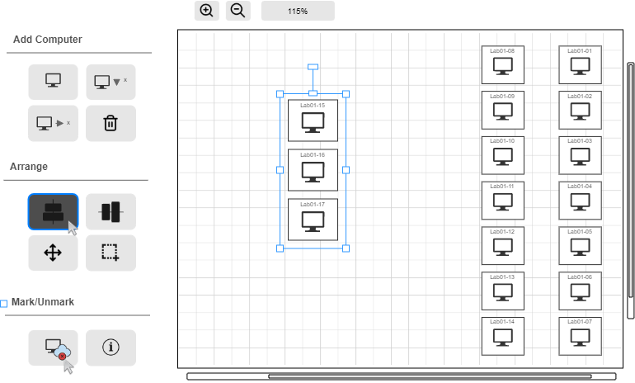
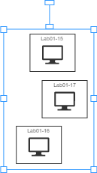
5
6

Slide 46
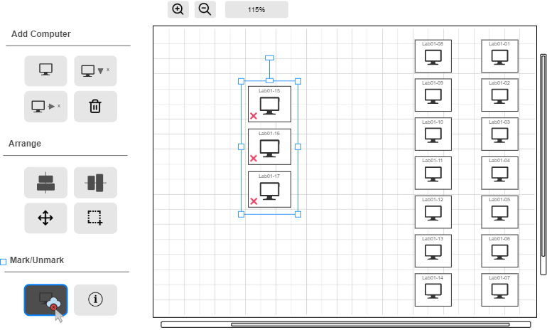
9

Slide 47
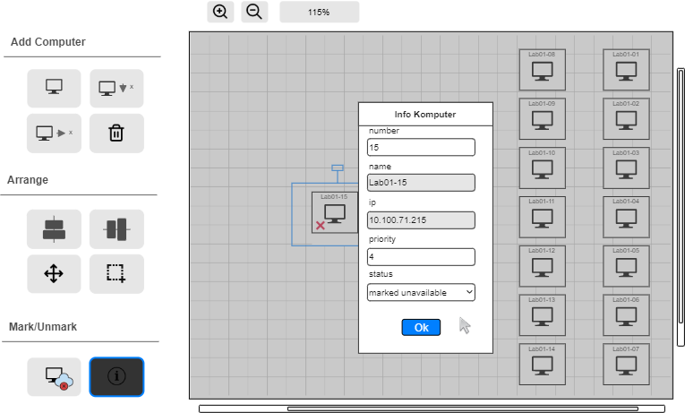
10

Slide 48
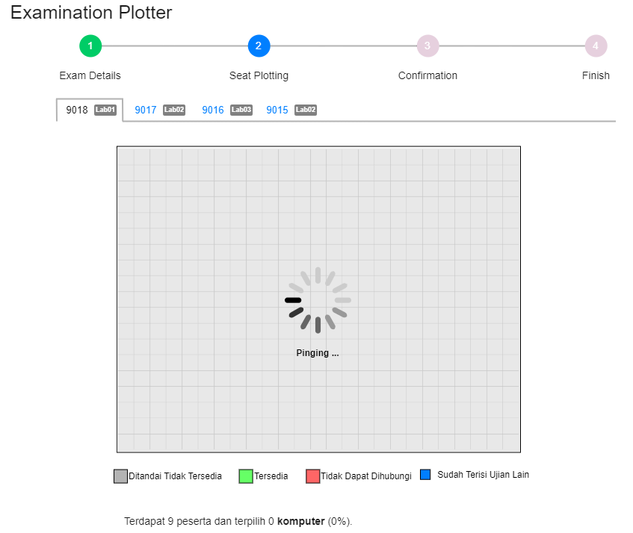
Pemilihan Posisi Ujian secara Otomatis

Slide 49


Slide 50
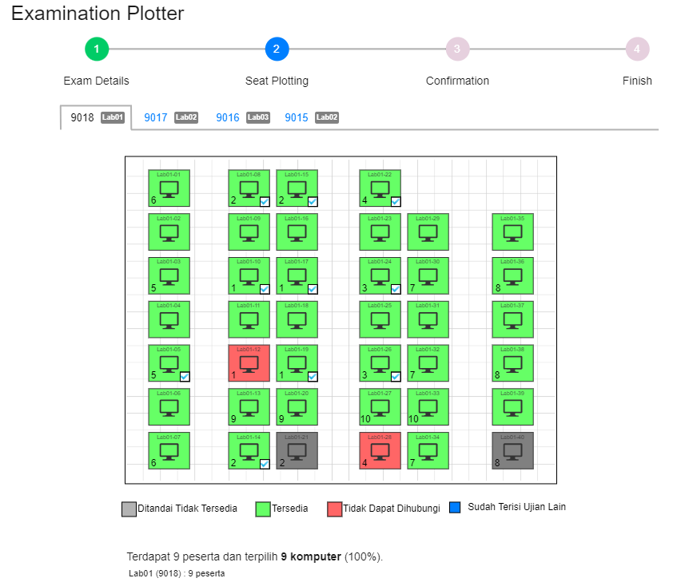

Slide 51
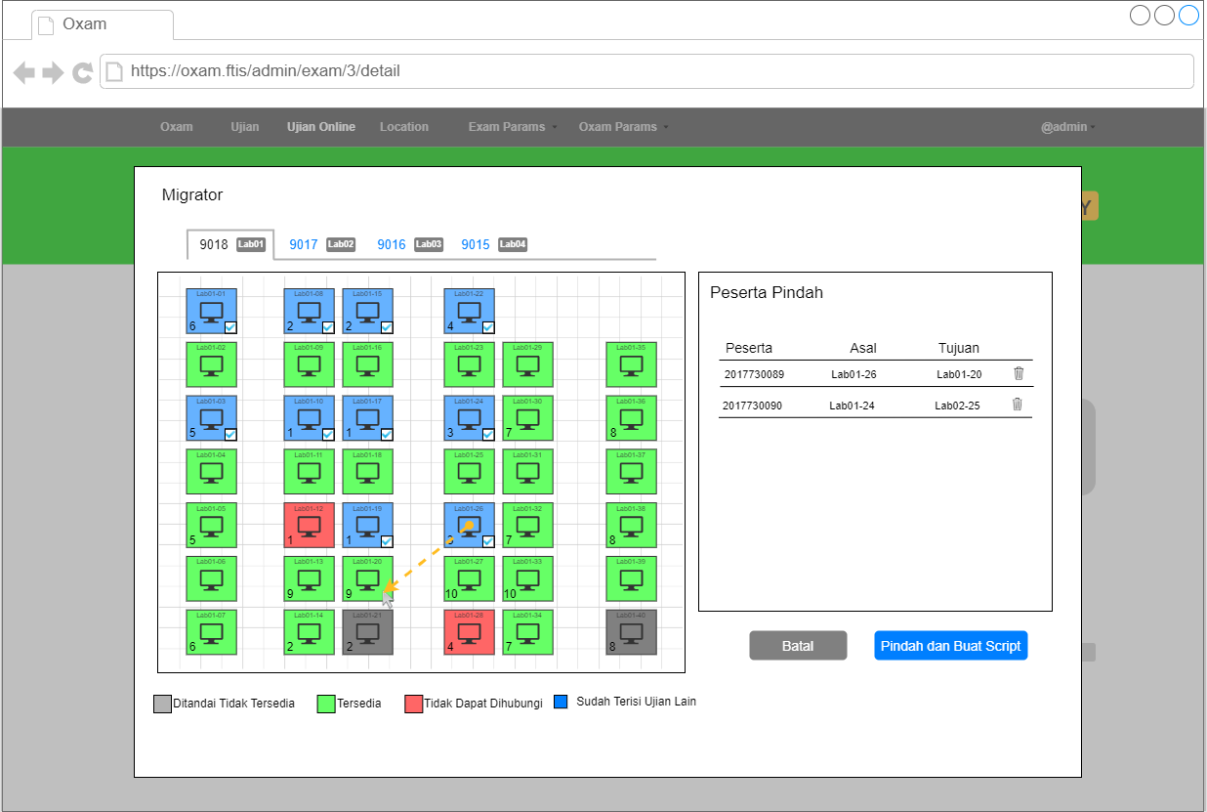

Slide 52
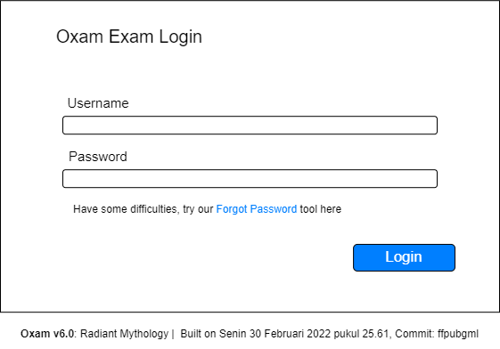
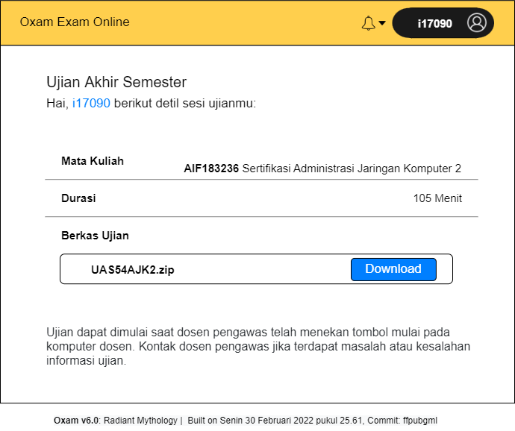
Mode Ujian Berbasis Token - Peserta

Slide 53
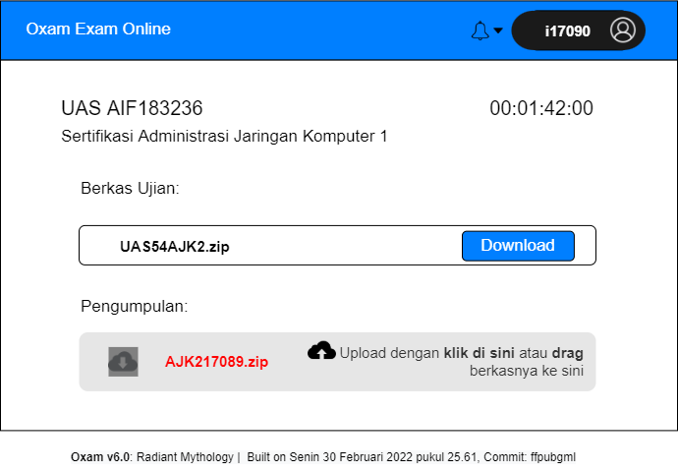
Mode Ujian Berbasis Token - Peserta

Slide 54
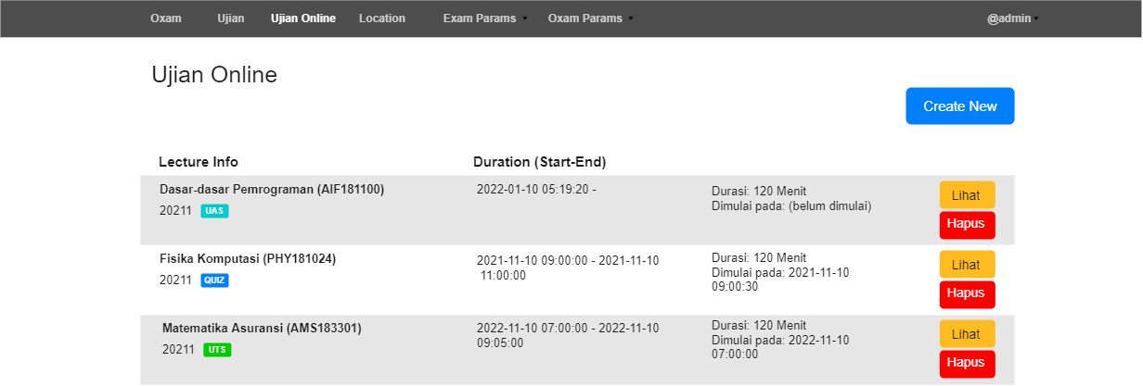
Mode Ujian Berbasis Token – Admin dan Dosen

Slide 55
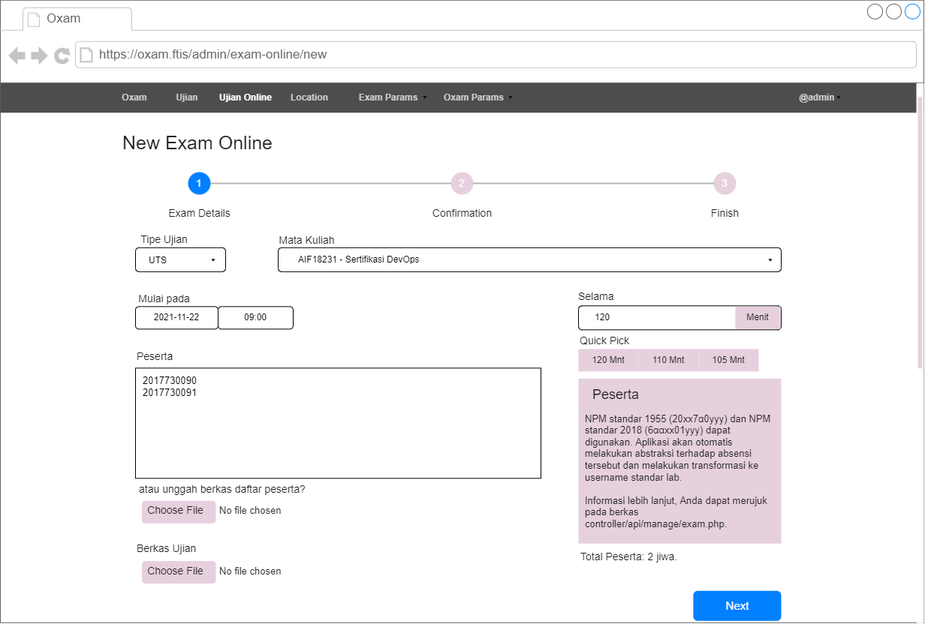

Slide 56
Kesimpulan
Mempelajari cara kerja OXAM dan Skripsi Gunawan Christianto
Mempelajari React.js sebagai library
Front-end
Mempelajari Fatfree sebagai framework
back-end
Mengumpulkan kebutuhan
Membuat Rancangan UI

Slide 57
Rencana Selanjutnya
Menyelesaikan bagian perancangan dan implementasi perangkat lunak
Menyelesaikan bagian Analisis Dampak

Slide 58


